Slide 1
Web Mining Übung 2
Gruppe 15
Patrick Bogdan, Christian Krebs, Rene Wilmes

Slide 2

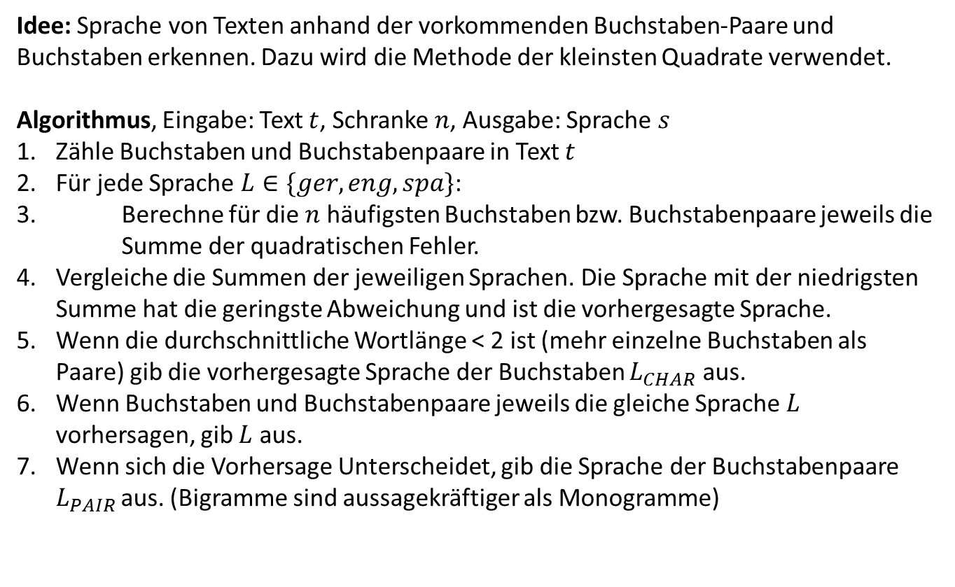
Aufgabe 1
Idee: Sprache von Texten anhand der vorkommenden Buchstaben-Paare und Buchstaben erkennen. Dazu wird die Methode der kleinsten Quadrate verwendet.
Algorithmus, Eingabe: Text $t$, Schranke $n$, Ausgabe: Sprache $s$
Zähle Buchstaben und Buchstabenpaare in Text $t$
Für jede Sprache $L∈\{ger, eng, spa\}$:
Berechne für die $n$ häufigsten Buchstaben bzw. Buchstabenpaare jeweils die Summe der quadratischen Fehler.
Vergleiche die Summen der jeweiligen Sprachen. Die Sprache mit der niedrigsten Summe hat die geringste Abweichung und ist die vorhergesagte Sprache.
Wenn die durchschnittliche Wortlänge < 2 ist (mehr einzelne Buchstaben als Paare) gib die vorhergesagte Sprache der Buchstaben $L_{CHAR}$ aus.
Wenn Buchstaben und Buchstabenpaare jeweils die gleiche Sprache $L$ vorhersagen, gib $L$ aus.
Wenn sich die Vorhersage Unterscheidet, gib die Sprache der Buchstabenpaare $L_{PAIR }$aus. (Bigramme sind aussagekräftiger als Monogramme)

Slide 3
Aufgabe 1
1 spanish
2 german
3 english
4 english
5 german
6 english
7 spanish
8 spanish
9 spanish
10 german
challenge.txt

Slide 4
Aufgabe 2
TODO

Slide 5
Aufgabe 4
Gewählte Suchmaschinen: Google, Bing
Abschätzung der Größe des Sprachspezifischen Index:
Einfache Suchanfragen wie „* *“, die alle Ergebnisse ausgeben, gibt es nicht oder haben wir nicht gefunden.
Idee:
Suchanfrage, die zumindest eins der 30 häufigsten Wörter der deutschen Sprache enthält. (Quelle: Liste der häufigsten Wörter der deutschen Sprache)
Google: die OR der OR und OR in OR zu OR den OR das OR nicht…
Bing: die |der |und |in |zu |den |das |nicht…

Slide 6
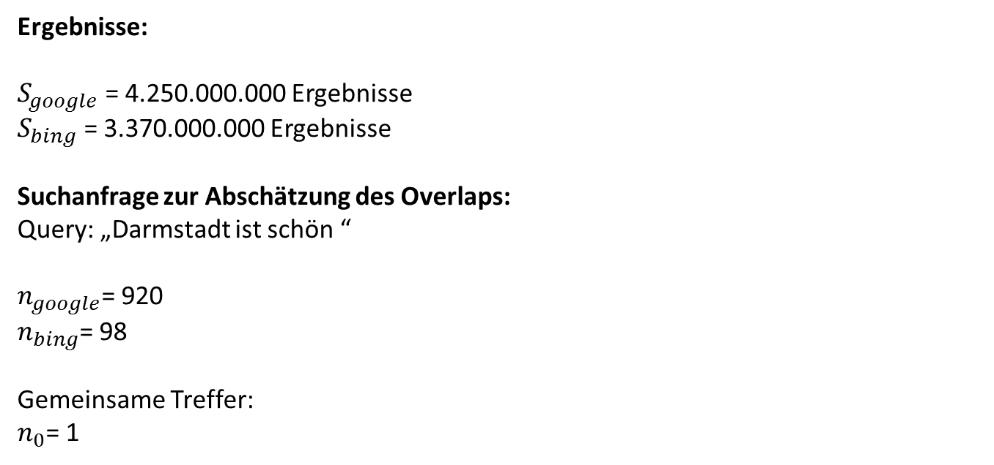
Aufgabe 4
Ergebnisse:
$S_{google}$= 4.250.000.000 Ergebnisse
$S_{bing}$ = 3.370.000.000 Ergebnisse
Suchanfrage zur Abschätzung des Overlaps:
Query: „Darmstadt ist schön “
$n_{google}$= 920
$n_{bing}$= 98
Gemeinsame Treffer:
$n_{0}$= 1

Slide 7
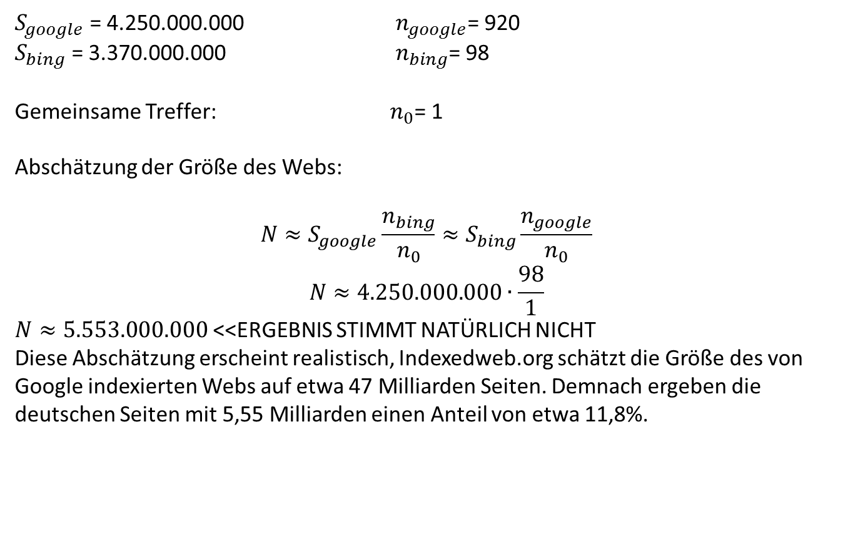
Aufgabe 4
$S_{google}$= 4.250.000.000 $n_{google}$= 920
$S_{bing}$ = 3.370.000.000 $n_{bing}$= 98
Gemeinsame Treffer: $n_{0}$= 1
Abschätzung der Größe des Webs:
$$N≈S_{google}\frac{n_{bing}}{n_{0}}≈S_{bing}\frac{n_{google}}{n_{0}}$$
$$N≈4.250.000.000∙\frac{98}{1}$$
$N≈5.553.000.000$ <<ERGEBNIS STIMMT NATÜRLICH NICHT
Diese Abschätzung erscheint realistisch, Indexedweb.org schätzt die Größe des von Google indexierten Webs auf etwa 47 Milliarden Seiten. Demnach ergeben die deutschen Seiten mit 5,55 Milliarden einen Anteil von etwa 11,8%.

